Slide 1
Time Side Channel Attack
מגישים: אבישי גונן ואריאל זקן
מורה מנחה: מר אריה הנל

Slide 2
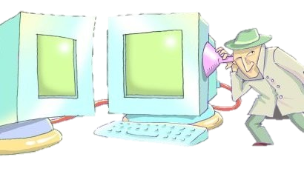




הקדמה

Slide 3
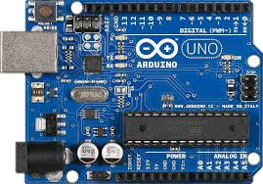
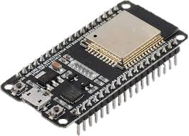
רכיבים חשמליים
Frequency: 16Mh
Frequency: 240Mh

Slide 4
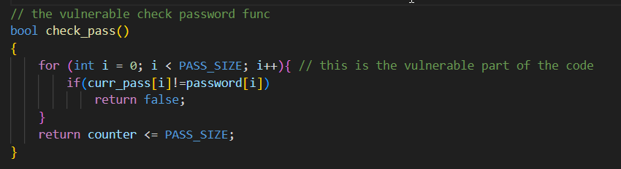
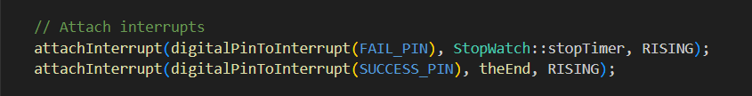
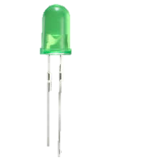
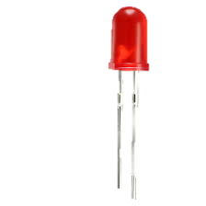


חלק 1
קטע קוד פגיע:
עבודה עם interrupts:

Slide 5
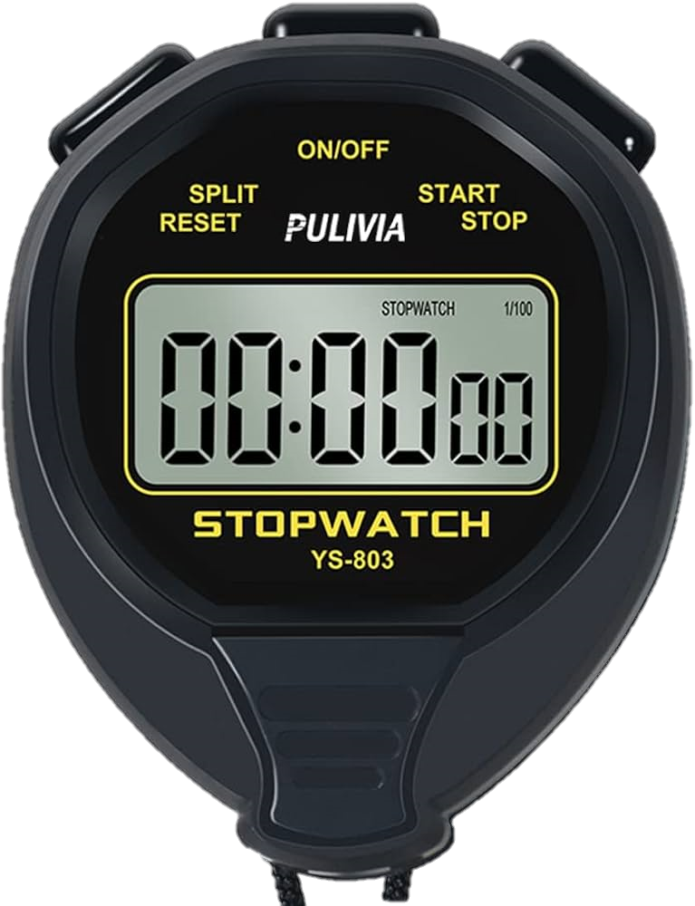
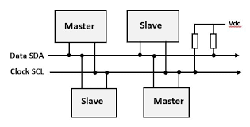
חלק 2
Start timer
Finish Timer

Slide 6



חלק 2
Random delay

Slide 7
חלק 2

Slide 8
חלק 3
ECC
תיאוריה – HNP, CVP
המתקפה

Slide 9
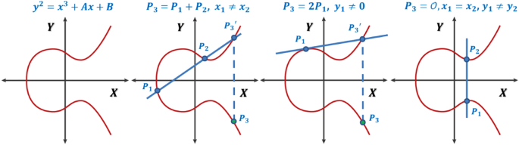
ECC
Adding
Doubling

Slide 10
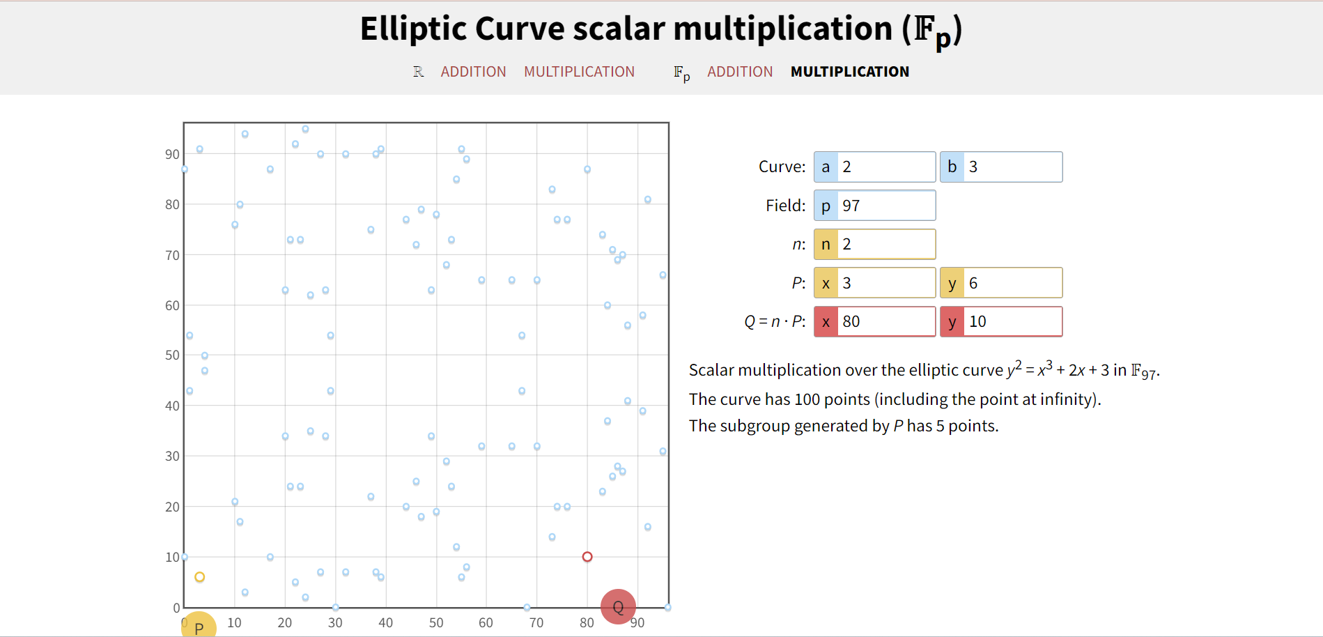
ECC - example
Private key

Slide 11
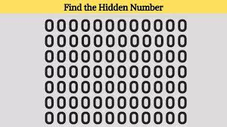


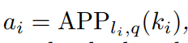
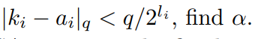
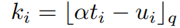
HNP
1)
2)

Slide 12
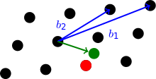
CVP
B = {b1, b2}
CVP = {2,-1}
u
CVP

Slide 13
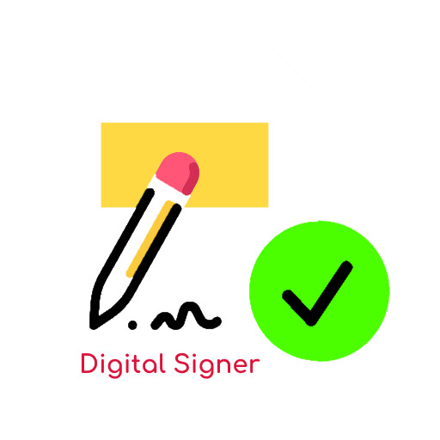


המתקפה
שלב א – איסוף חתימות
t1
t2
t3
t4
t5

Slide 14
המתקפה
שלב ב – מיון ולקיחת d המהירות
שלב ג

Slide 15
המתקפה

